Slide 1
CSR INDEX
index společenské odpovědnosti
28/1/2020

Slide 2
CSR na Světovém ekonomickém fóru v Davosu 1/2020

Slide 3
Společenská odpovědnost
má stále větší vliv na úspěšnost podnikání
řadí se mezi zásadní ukazatele výkonnosti
dlouhodobě přináší konkurenční výhodu
TOP korporace CSR vyžadují u dodavatelů

Slide 4
Problém Papirius s.r.o.
CSR nevykazuje a nemá o tom důkaz
nemůže být dodavatelem
nemá prostor pro CSR agendu
Notes:
Přidat obrázek s uvozovkou.

Slide 5
Jak problém řešit ?
CERTIFIKOVAT SE !
nemá CSR odborníky
o CSR neuvažuje
CSR vidí jako zátěž
nemá peníze

Slide 6
Naše řešení
internetová a mobilní aplikace pro kompletní vedení CSR agendy provázaná s nástrojem na měření CSR

Slide 7
Proč využít naši aplikaci ?
certifikace přes apku
klasická certifikace
30 minut času
5.000 Kč
on-line
no stress
no HR
3-6 měsíců
80.000 Kč a více
off-line
stress
HR

Slide 8
Struktura CSR Indexu
Kvalita
Kvantita
On-line a off-line
hodnota CSR Indexu 0-100

Slide 9
CSR Index v praxi I
Microsoft CZ rozhoduje mezi dvěma firmami
mají srovnatelnou cenovou nabídku
mají srovnatelné záruky
disponují srovnatelnými referencemi
S kým Microsoft CZ udělá deal ?
!
S dodavatelem s vyšším ratingem CSR Indexu

Slide 10
CSR Index v praxi II
Předseda vlády se rozhoduje mezi dvěma adepty na ministra dopravy
mají srovnatelné profesní předpoklady
mají rovnakou stranickou podporu
mají srovnatelné reference
ovládají několik cizích jazyků
Koho vybere ?
!
Adepta s vyšším ratingem CSR indexu

Slide 11
AV Soft s.r.o. Ostrava

Slide 12
Potencionální zákazníci v ČR
6.253 municipalit
34,5 mil. Kč
129.947 NGOs
717,8 mil. Kč
3,821mil. korporací
21,015 mld.
9,046 mil. osob od 13 let
9,046 mld.

Slide 13
Potencionální zákazníci v EU
27x 6.253 municipalit
27 x 129.947 NGOs
22,421 mil. korporací
502 mil. občanů od 13 let

Slide 14
Business model
Tržby z certifikátů od Papirius s.r.o.
65%
500,- Kč
5.000,- Kč
35%
Tržby z inzerce od zákazníků

Slide 15
Naše vychytávka
aplikací tištěný certifikát s vodoznakem a podpisem ambasadora z řad celebrit, sportovců, filantropů, podnikatelů podle gusta zákazníka
Notes:
Hodil by se tu nějaký graf. Přidat obrázek formuláře.

Slide 16
Využitelnost certifikátů
doklad o vykazování CSR
minuty volání navíc
nižší úroky na bankovní produkty
uznání zápočtu studenta VŠ
slevy na zboží a služby
při veřejných zakázkách

Slide 17
Počet zákazníků v letech 1 - 5

Slide 18
Náběh zákazníků v 1 roce

Slide 19
Predikce výnosů, nákladů a zisku v letech 1 - 5

Slide 20
Základní finanční metriky
Pozitivní cash-flow již v 1 roce
Návratnost investice v 2 roce
Bod zvratu v 6 měsíci 1 roku

Slide 21
Naše nepřímá konkurence
ČR
Ashoka, ASO, Business pro společnost
mimo ČR
CSRHub , USA

Slide 22
V čem jsme originální a odlišujeme se od konkurence ?
Unikátní algoritmus
Nízké náklady na vyhodnocení
Vyhodnocení CSR indexu zdarma
Globální potenciál

Slide 23
Očekáváme 10% podíl na trhu ČR

Slide 24
Časová osa
2018
konstrukce dotazníků
2019
vývoj klíčových funkcí aplikace
příprava projektu
2020
získání investora
testování aplikace
sestavení algoritmu CSR Indexu
zkušební provoz

Slide 25
Naše vize
CSR index ve vyhledávači Google
FORBES používá hodnocení podle CSR Index
Prezentace CSR Index na EXPO 2020
Záštita OSN
Jednička v globálním vykazování CSR

Slide 26
Náš záměr konzultujeme
FORBES ČR
Laboratoř Nadace Vodafone
Boston Consulting Group ČR
Moravská vysoká škola Olomouc
Ministerstvo průmyslu a obchodu ČR
Masarykova univerzita Brno
Karlova univerzita Praha
Hospodářská komora ČR
Massachusetts University USA

Slide 27
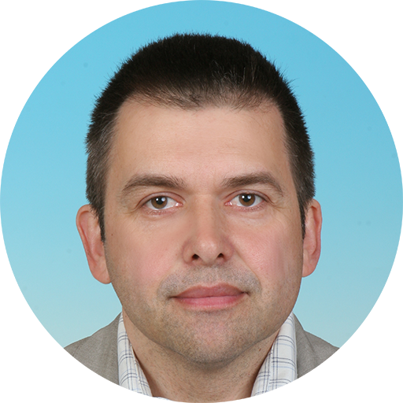
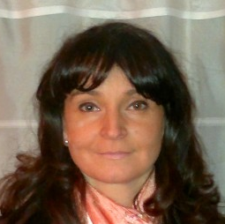
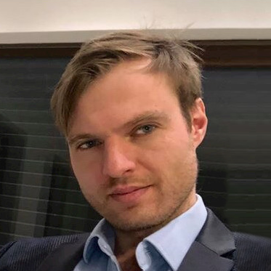
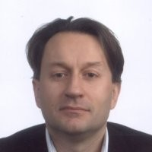
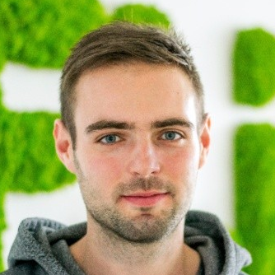
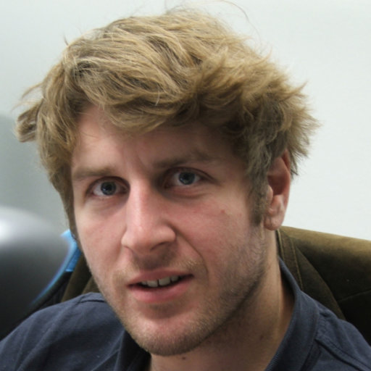
Náš tým
Aleš Baran
Founder, CEO, marketing, finance
Dominik Burget
PR, marketing
Roman Sterly
IT poradce
Jan Tkáč
SW architekt
Miriam Margala
poradce marketingu
Martin Margala
poradce marketingu

Slide 28
Poptáváme 1,5 mil. Kč na dokončení aplikace

Slide 29
Společenský dopad „Podnikejte s námi a pomozte nám změnit svět k lepšímu!“

Slide 30
SERENDIPITY z.s.
Boženy Němcové 1652/9
750 02 Přerov
Česká republika
ČR
US
+420 733 185 688
+1 718 615 5921
www.enago.eu/csr

